Slide 1
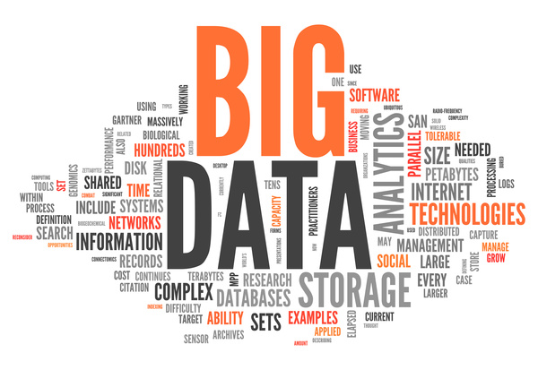

Slide 2
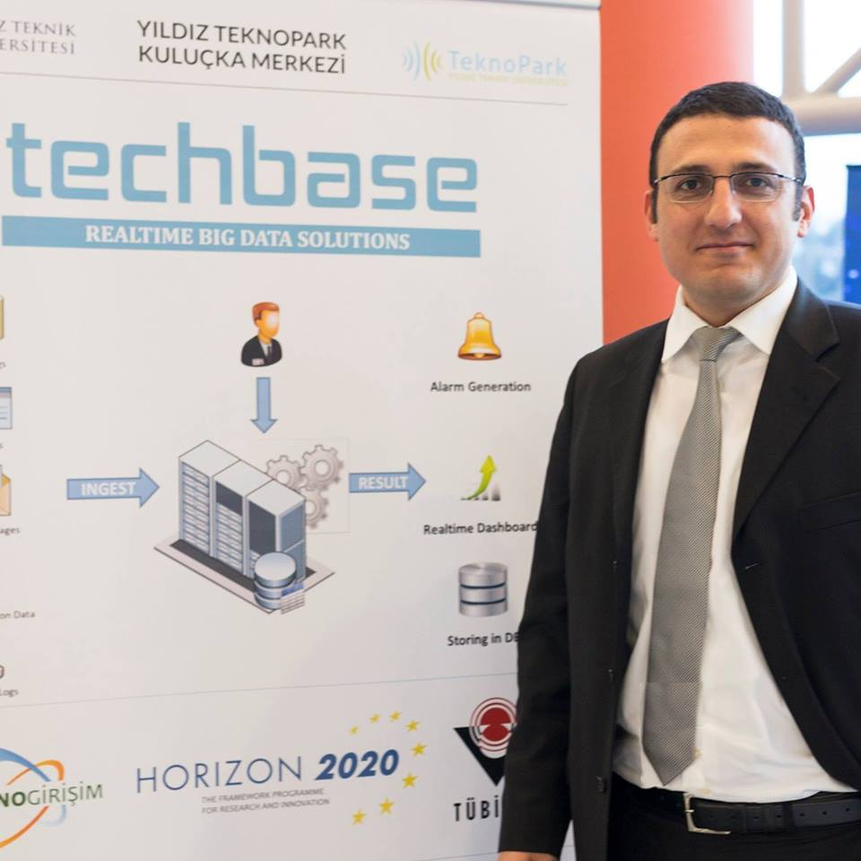
Ajanda
Veysel Taşcıoğlu
Techbase – Kurucu Ortak

Slide 4
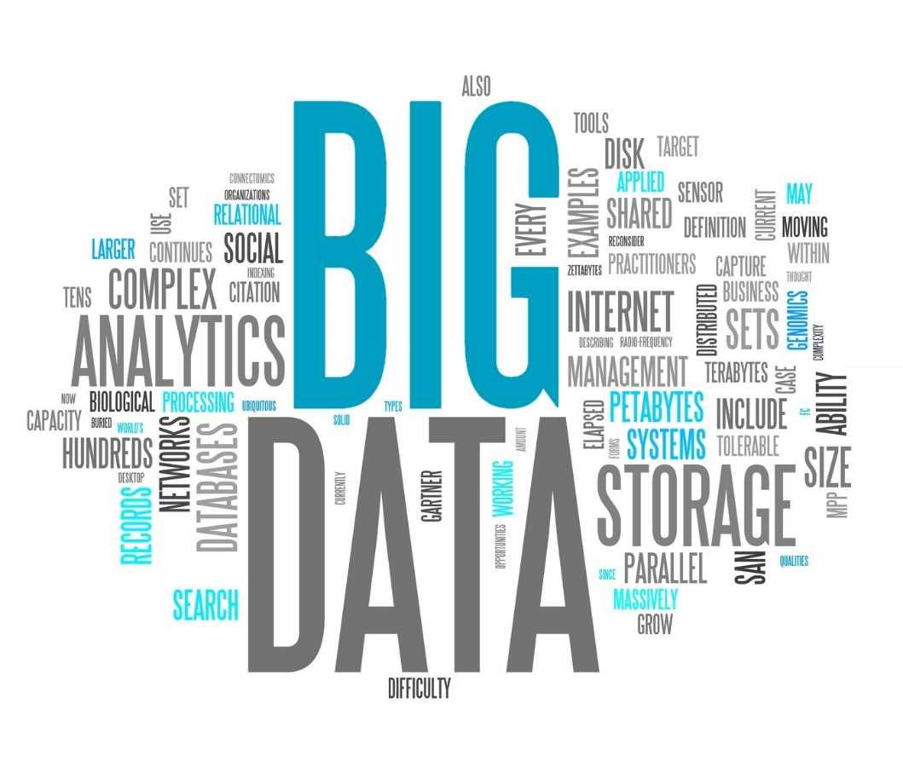




Slide 5













Slide 6






Slide 7
Big Data - Tanım
“Big Data is the frontier of a firm's ability to store, process, and access (SPA) all the data it needs to operate effectively, make decisions, reduce risks, and serve customers.” FORRESTER
“Big Data in general is defined as high volume, velocity and variety information assets that demand cost-effective, innovative forms of information processing for enhanced insight and decision making.” GARTNER
“Big data is data that exceeds the processing capacity of conventional database systems. The data is too big, moves too fast, or doesn't fit the strictures of your database architectures. To gain value from this data, you must choose an alternative way to process it.” O’REILLY
“Big data is the data characterized by 3 attributes: volume, variety and velocity.” IBM
“Big data is the data characterized by 4 key attributes: volume, variety, velocity and value.” ORACLE

Slide 8
‘BIG’ derken??
Tall
Grande
Venti

Slide 9
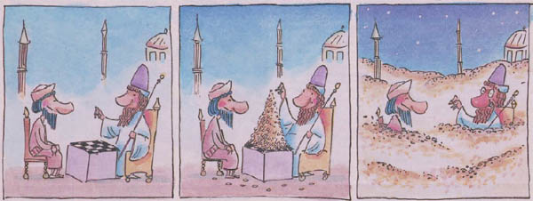
Büyük(!) Bir Hikaye...

Slide 10
Bugünkü üretim miktarı ile Dünyanın 1500 yıllık buğday üretimini rahibe borçluyuz.

Slide 11
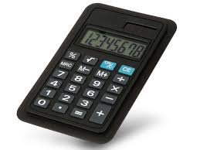
Hadi, küçük(!) bir hesap yapalım...

Slide 12
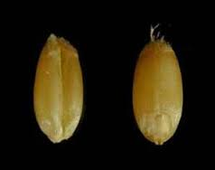
Byte: Tek bir buğday tanesi

Slide 13
Byte: Tek bir buğday tanesi
Kilobyte: bir kase buğday
Megabyte: 8 çuval buğday
Gigabyte: 3 kamyon buğday
Terabyte: 2 büyük gemi dolusu buğday
Petabyte: İstanbul dolusu buğday
Exabyte: Türkiye dolusu buğday
Zettabyte: Pasifik Okyanusu dolusu buğday
Yottabyte: ???
Brontobyte: ???

Slide 14
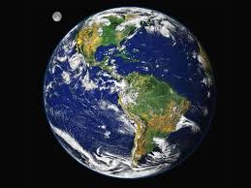
Bi Dünya Buğday
Yottabyte

Slide 15
Data ne hızla büyüyor?
“
There were 5 exabytes of information created between the dawn of civilization through 2003, but that much information
is now created every 2 days.
Eric Schmidt, of Google, said in 2010

Slide 16
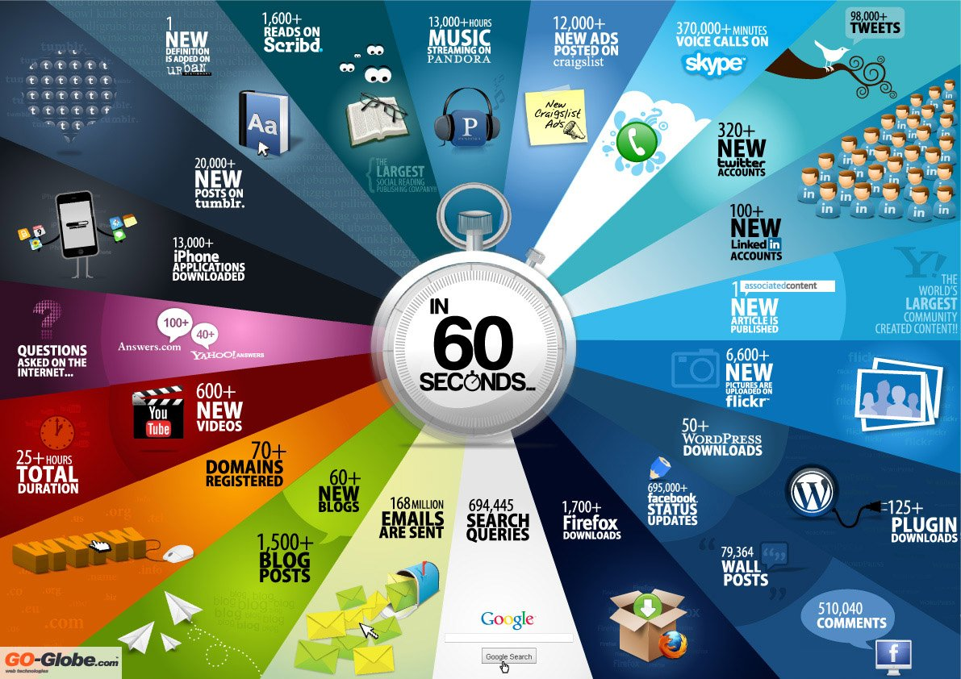

Slide 17


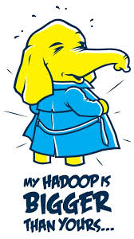





Terabyte
Petabyte
Exabyte
Zettabyte

Slide 18

YottaByte ve Brontobyte nerede?
Hayal değil... Hiç uzak değil...

Slide 19



Bütün mesele data boyutu muymuş?

Slide 20
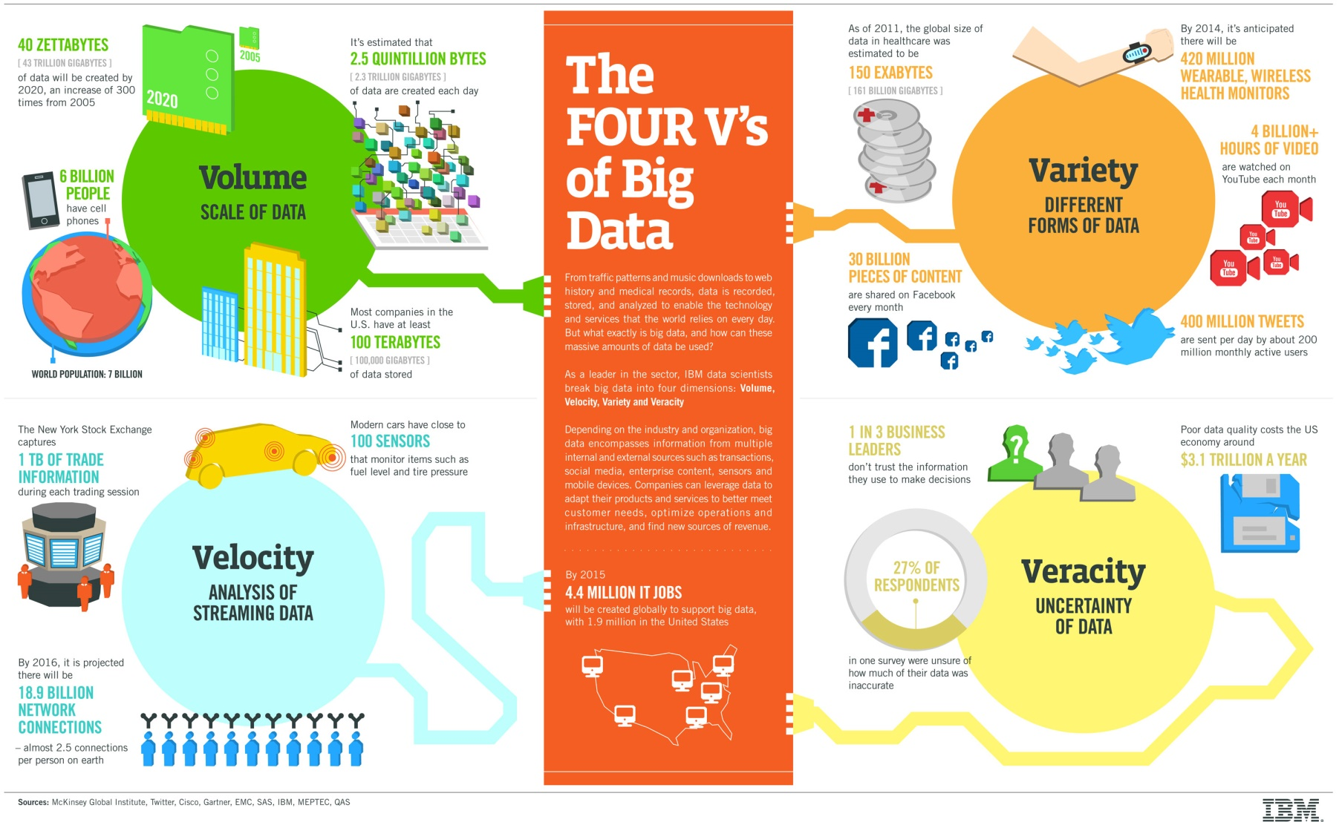
Big Data’nın V leri... (4+1)

Slide 21
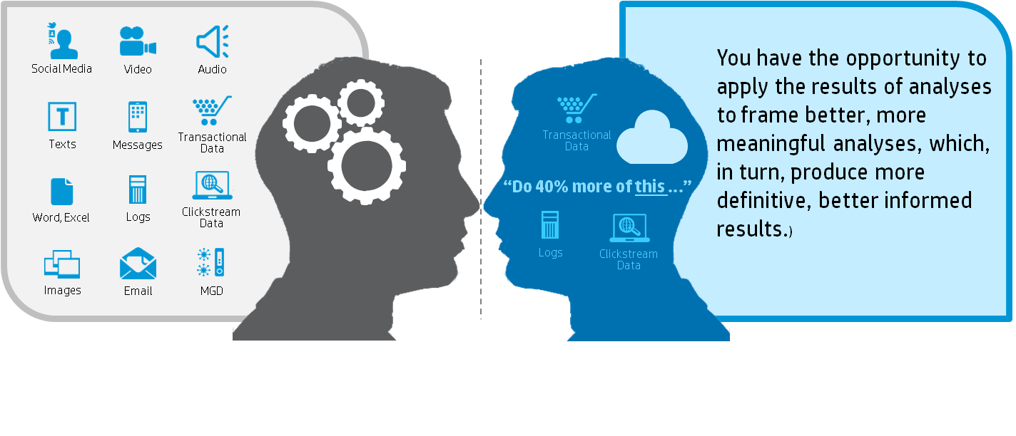
(V)alue
Datanızdaki değerli bilgiyi ortaya çıkarın
Datanızla konuşun
Daha büyük sorular sorun
Daha önce sormayı hayal edemediğiniz sorular sorun

Slide 22
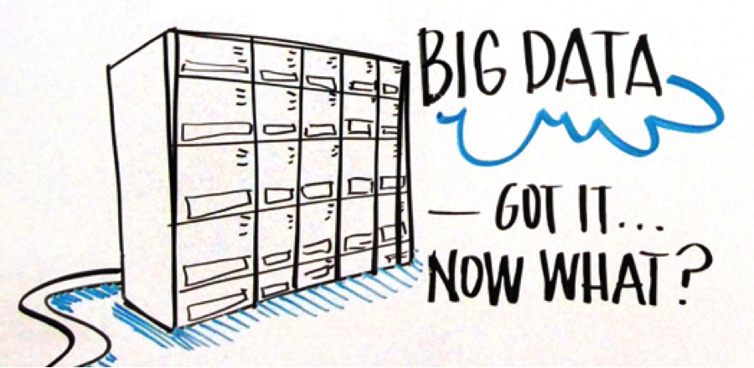
Bir çok şirket, hali hazırda var olan data ile ne yapacağını bilemiyor, kullandığı teknolojilerle, var olan datasının sadece çok küçük bir kısmı üzerinde çalışabiliyor.
Şu ana kadar dokunamadığınız datanın tamamına birden bire dokunmaya çalışmayın
Küçük hedeflerle başlayın, adım adım ilerleyin
«Business Value» ya odaklanın
Eğer doğru kullanamazsanız, big data hiç bir anlam ifade etmeyecektir.

Slide 23
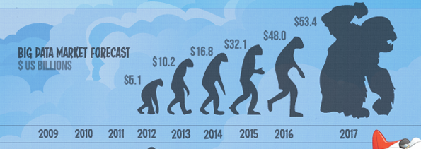

Big Data Pazar Büyüklüğü

Slide 24
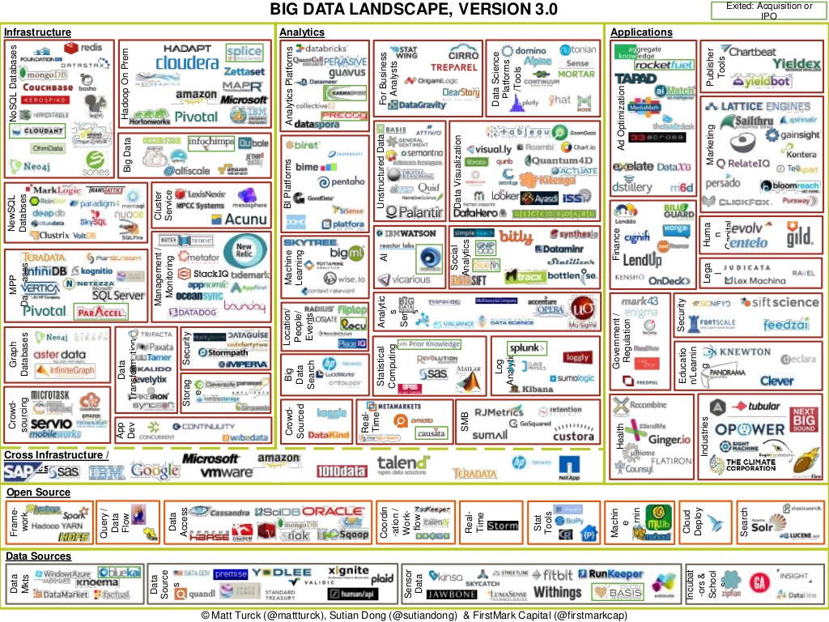

Slide 25
Teşekkürler

